Slide 1
常用小功能
讲师：李明杰
技术博客：http://www.cnblogs.com/mjios

Slide 2
小功能简介
iOS中的很多小功能都是非常简单的，几行代码就搞定了，比如打电话、打开网址、发邮件、发短信等

Slide 3
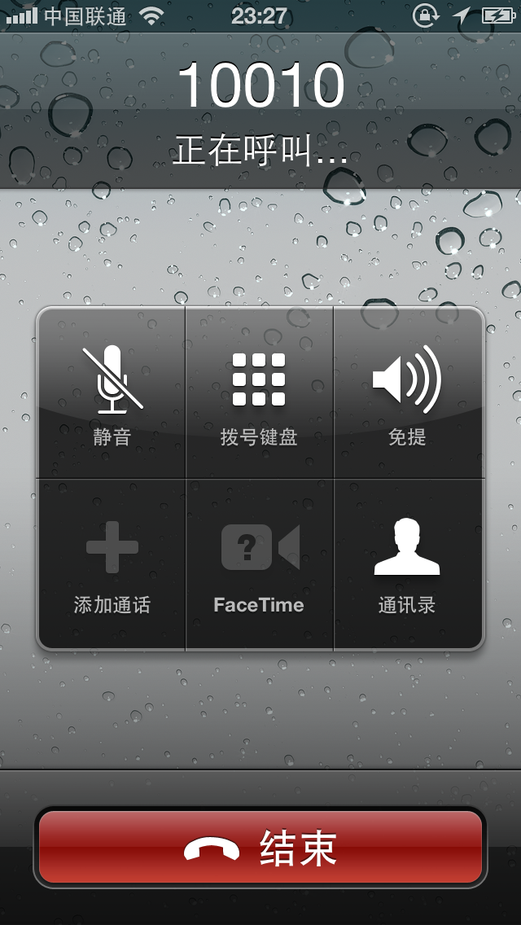
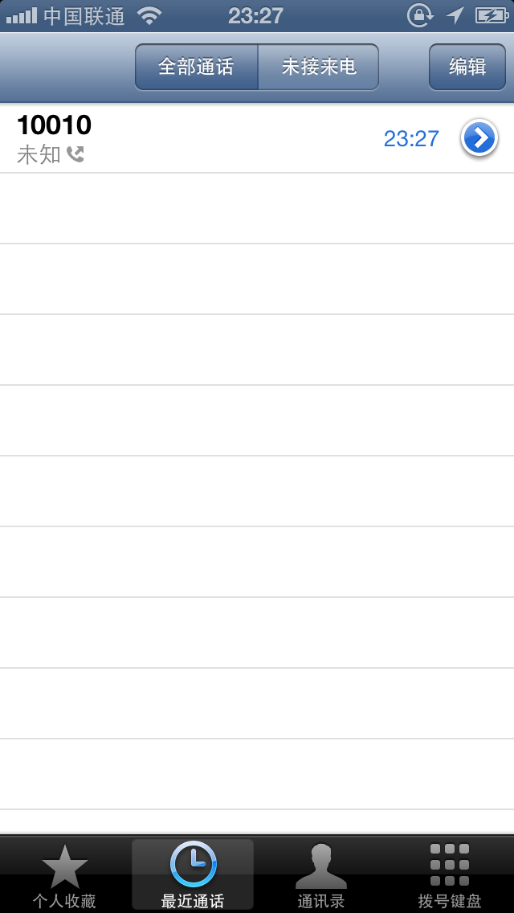
打电话-方法1
最简单最直接的方式：直接跳到拨号界面
NSURL *url = [NSURL URLWithString:@"tel://10010"];
[[UIApplication sharedApplication] openURL:url];
缺点
电话打完后，不会自动回到原应用，直接停留在通话记录界面

Slide 4
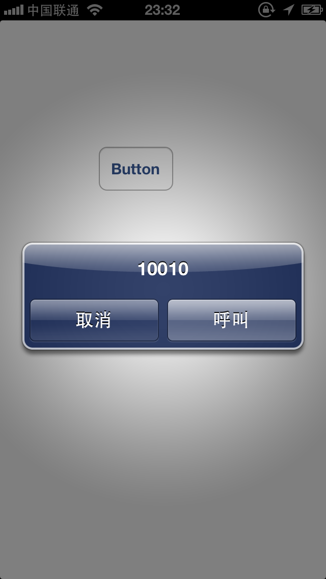
打电话-方法2
拨号之前会弹框询问用户是否拨号，拨完后能自动回到原应用
NSURL *url = [NSURL URLWithString:@"telprompt://10010"];
[[UIApplication sharedApplication] openURL:url];
缺点
因为是私有API，所以可能不会被审核通过

Slide 5
打电话-方法3
创建一个UIWebView来加载URL，拨完后能自动回到原应用
if (_webView == nil) {
_webView = [[UIWebView alloc] initWithFrame:CGRectZero];
}
[_webView loadRequest:[NSURLRequest requestWithURL:[NSURL URLWithString:@"tel://10010"]]];
需要注意的是：这个webView千万不要添加到界面上来，不然会挡住其他界面

Slide 6
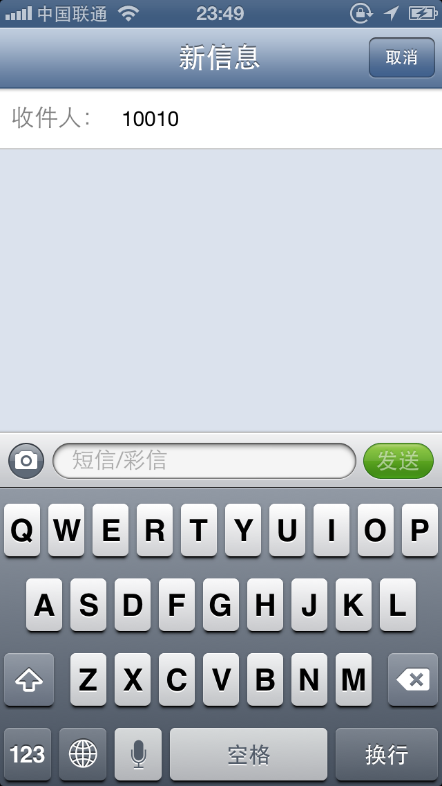
发短信-方法1
直接跳到发短信界面，但是不能指定短信内容，而且不能自动回到原应用
NSURL *url = [NSURL URLWithString:@"sms://10010"];
[[UIApplication sharedApplication] openURL:url];

Slide 7
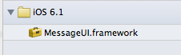
发短信-方法2
如果想指定短信内容，那就得使用MessageUI框架
包含主头文件
#import <MessageUI/MessageUI.h>
显示发短信的控制器
MFMessageComposeViewController *vc = [[MFMessageComposeViewController alloc] init];
// 设置短信内容
vc.body = @"吃饭了没？";
// 设置收件人列表
vc.recipients = @[@"10010", @"02010010"];
// 设置代理
vc.messageComposeDelegate = self;
// 显示控制器
[self presentViewController:vc animated:YES completion:nil];
Notes:
在调用发短信代码之前，最好先判断用户的设备能否发短信
// 不能发短信
if (![MFMessageComposeViewController canSendText]) return;

Slide 8
发短信-方法2
代理方法，当短信界面关闭的时候调用，发完后会自动回到原应用
- (void)messageComposeViewController:(MFMessageComposeViewController *)controller didFinishWithResult:(MessageComposeResult)result
{
// 关闭短信界面
[controller dismissViewControllerAnimated:YES completion:nil];
if (result == MessageComposeResultCancelled) {
NSLog(@"取消发送");
} else if (result == MessageComposeResultSent) {
NSLog(@"已经发出");
} else {
NSLog(@"发送失败");
}
}

Slide 9
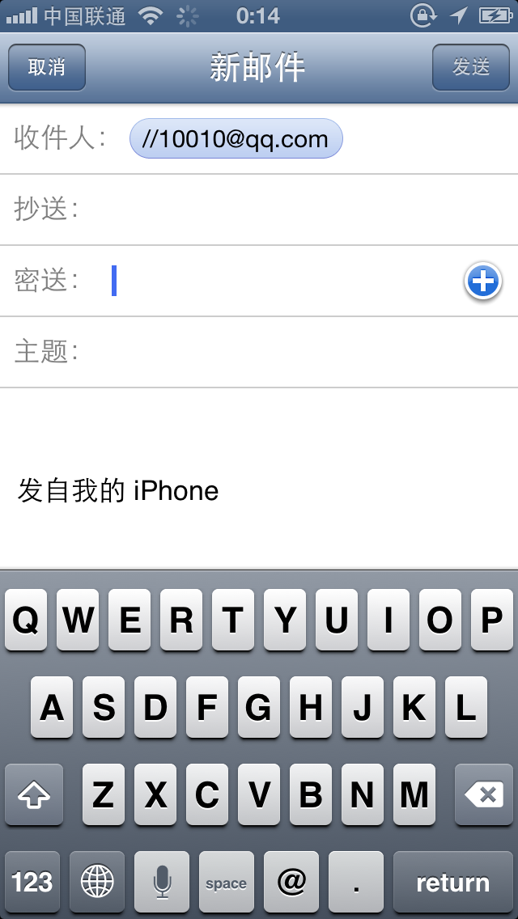
发邮件-方法1
用自带的邮件客户端，发完邮件后不会自动回到原应用
NSURL *url = [NSURL URLWithString:@"mailto://10010@qq.com"];
[[UIApplication sharedApplication] openURL:url];

Slide 10
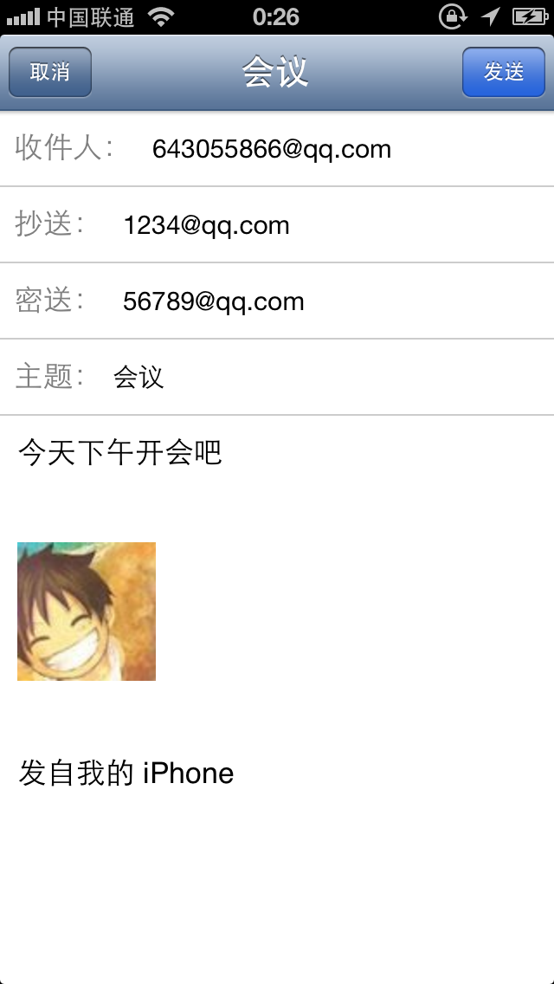
发邮件-方法2
跟发短信的第2种方法差不多，只不过控制器类名叫做：MFMailComposeViewController
假设发送的邮件内容如右图所示，代码实现看备注
Notes:
// 不能发邮件
if (![MFMailComposeViewController canSendMail]) return;
MFMailComposeViewController *vc = [[MFMailComposeViewController alloc] init];
// 设置邮件主题
[vc setSubject:@"会议"];
// 设置邮件内容
[vc setMessageBody:@"今天下午开会吧" isHTML:NO];
// 设置收件人列表
[vc setToRecipients:@[@"643055866@qq.com"]];
// 设置抄送人列表
[vc setCcRecipients:@[@"1234@qq.com"]];
// 设置密送人列表
[vc setBccRecipients:@[@"56789@qq.com"]];
// 添加附件（一张图片）
UIImage *image = [UIImage imageNamed:@"lufy.jpeg"];
NSData *data = UIImageJPEGRepresentation(image, 0.5);
[vc addAttachmentData:data mimeType:@"image/jepg" fileName:@"lufy.jpeg"];
// 设置代理
vc.mailComposeDelegate = self;
// 显示控制器
[self presentViewController:vc animated:YES completion:nil];

Slide 11
发邮件-方法2
邮件发送后的代理方法回调，发完后会自动回到原应用
- (void)mailComposeController:(MFMailComposeViewController *)controller didFinishWithResult:(MFMailComposeResult)result error:(NSError *)error
{
// 关闭邮件界面
[controller dismissViewControllerAnimated:YES completion:nil];
if (result == MFMailComposeResultCancelled) {
NSLog(@"取消发送");
} else if (result == MFMailComposeResultSent) {
NSLog(@"已经发出");
} else {
NSLog(@"发送失败");
}
}

Slide 12
打开其他常见文件
如果想打开一些常见文件，比如html、txt、PDF、PPT等，都可以使用UIWebView打开
只需要告诉UIWebView文件的URL即可
至于打开一个远程的共享资源，比如http协议的，也可以调用系统自带的Safari浏览器：
NSURL *url = [NSURL URLWithString:@”http://www.baidu.com"];
[[UIApplication sharedApplication] openURL:url];

Slide 13
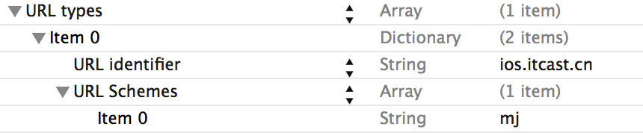
应用间跳转
有时候，需要在本应用中打开其他应用，比如从A应用中跳转到B应用
首先，B应用得有自己的URL地址(在Info.plist中配置)
B应用的URL地址就是：mj://ios.itcast.cn
接着在A应用中使用UIApplication完成跳转
NSURL *url = [NSURL URLWithString:@"mj://ios.itcast.cn"];
[[UIApplication sharedApplication] openURL:url];

Slide 14
应用评分
为了提高应用的用户体验，经常需要邀请用户对应用进行评分
应用评分无非就是跳转到AppStore展示自己的应用，然后由用户自己撰写评论
如何跳转到AppStore，并且展示自己的应用
方法1
NSString *appid = @"444934666";
NSString *str = [NSString stringWithFormat:
@"itms-apps://ax.itunes.apple.com/WebObjects/MZStore.woa/wa/viewContentsUserReviews?type=Purple+Software&id=%@", appid];
[[UIApplication sharedApplication] openURL:[NSURL URLWithString:str]];
方法2
NSString *str = [NSString stringWithFormat:
@"itms-apps://itunes.apple.com/cn/app/id%@?mt=8", appid];
[[UIApplication sharedApplication] openURL:[NSURL URLWithString:str]];

Slide 15
真机调试
真机调试的主要步骤
登录开发者主页
生成cer证书：cer是一个跟电脑相关联的证书文件，让电脑具备真机调试的功能
添加App ID：调试哪些app？
注册真机设备：哪台设备需要做真机调试？
生成MobileProvision文件：结合2、3、4生成一个手机规定文件
导入cer、MobileProvision文件
最终会得到2个文件
Cer文件：让电脑具备真机调试的功能
MobileProvision文件：哪台设备、哪些app、哪台电脑需要做真机调试？

Slide 16
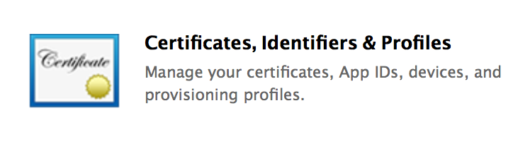
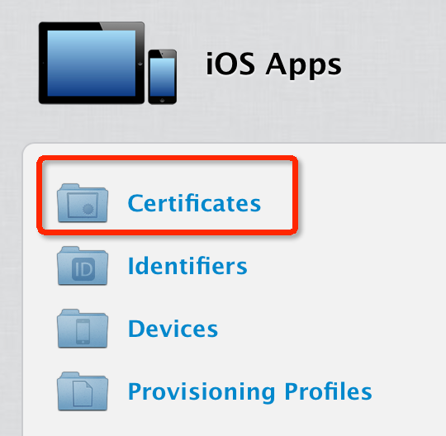
真机调试的步骤01-登录开发者主页
登录开发者主页
https://developer.apple.com/membercenter/index.action
管理证书（前提：得花99$或299$加入开发者计划）

Slide 17
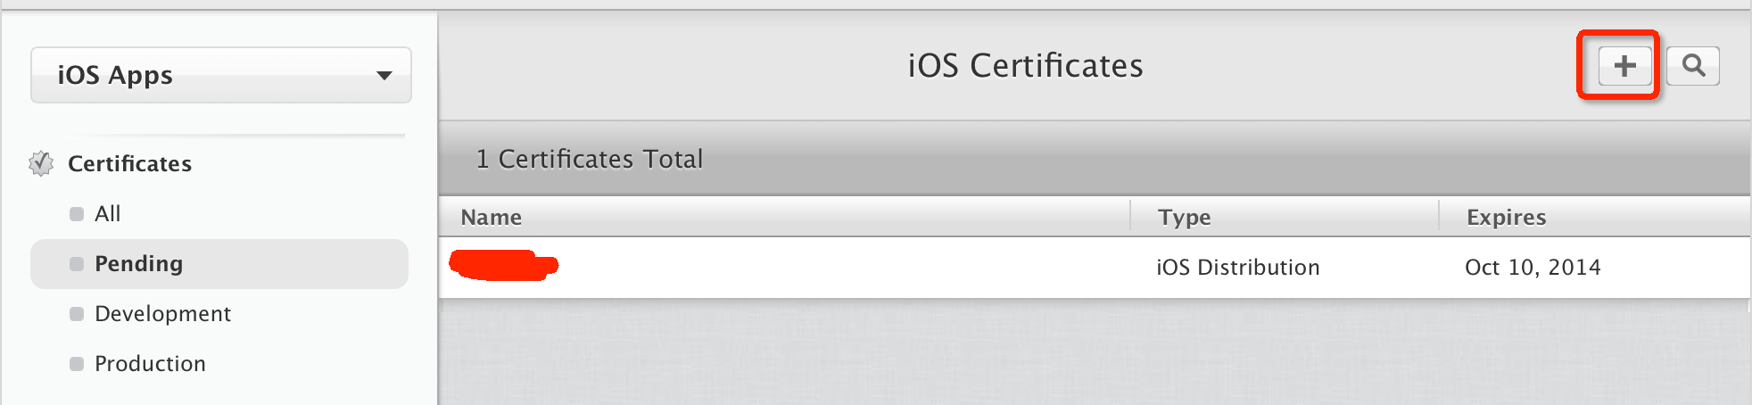
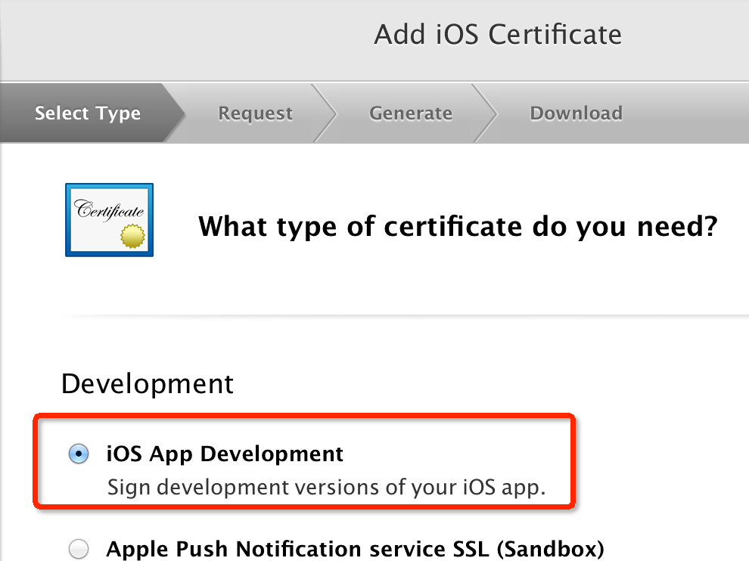
真机调试的步骤02-生成cer证书
添加cer证书

Slide 18
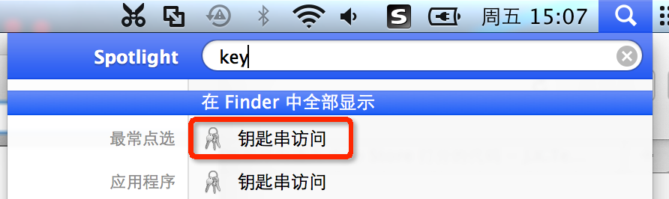
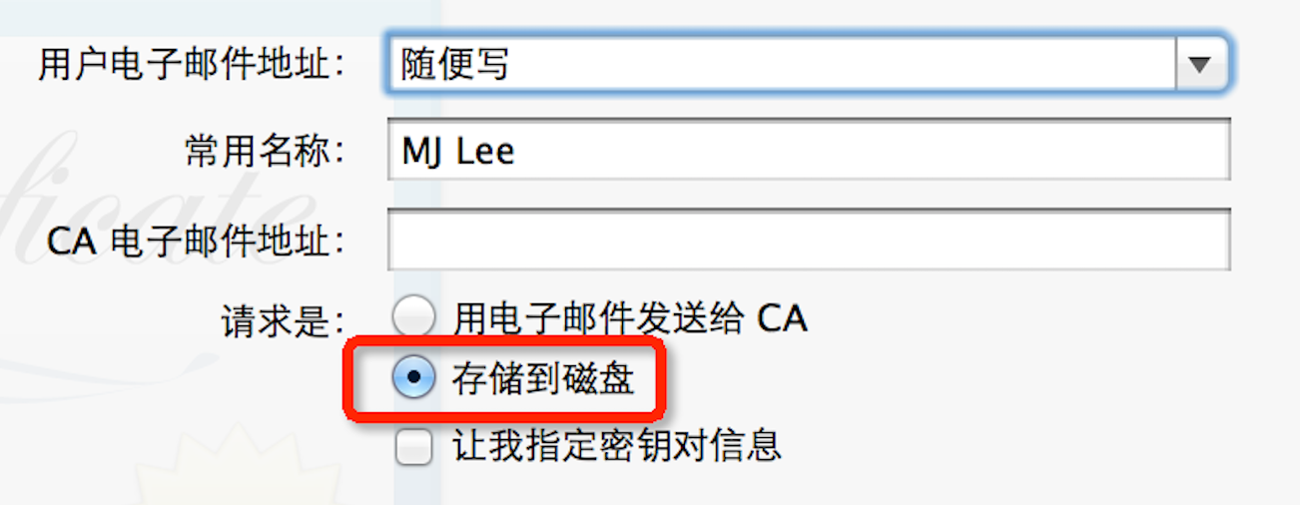
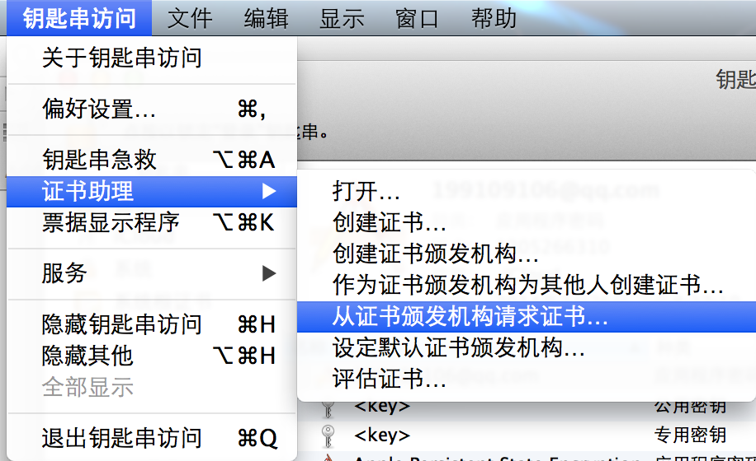
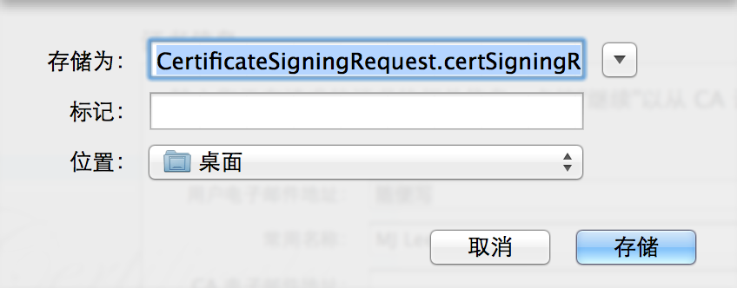
真机调试的步骤02-生成cer证书
利用钥匙串生成cer签名请求文件

Slide 19
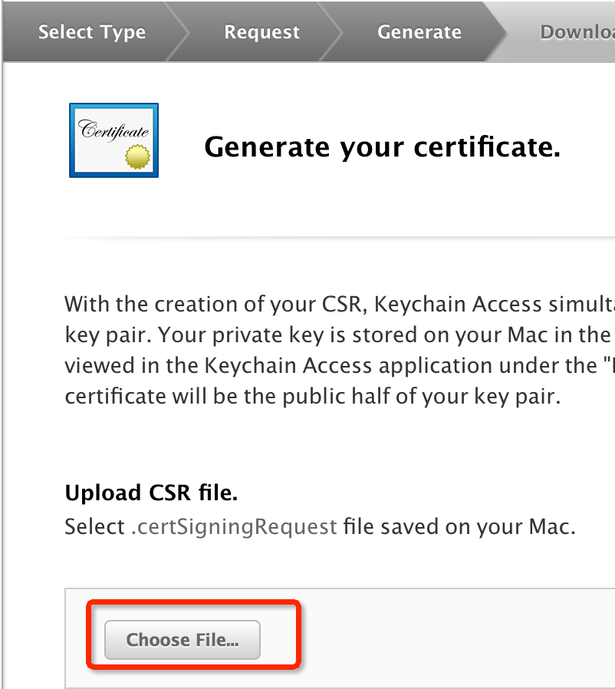
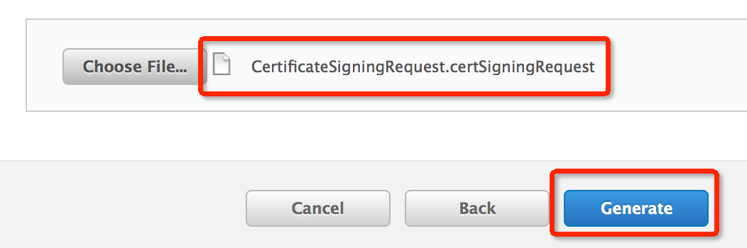
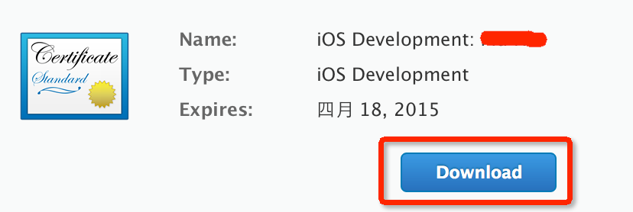

真机调试的步骤02-生成cer证书
选择cer签名请求文件，生成并且下载cer证书

Slide 20
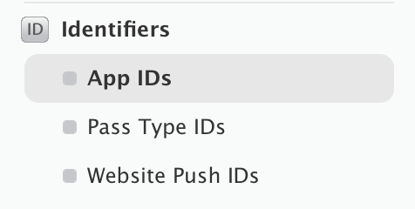
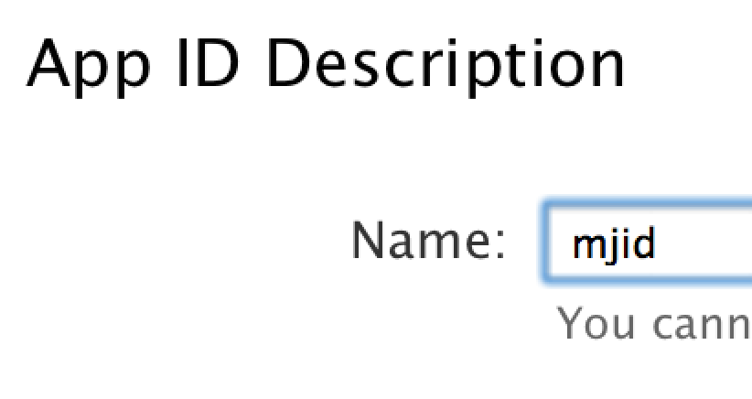
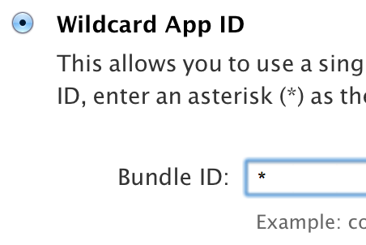
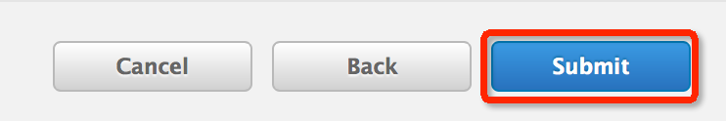
真机调试的步骤03-添加App ID
添加App ID
App ID的描述 和 所调试应用的Bundle ID

Slide 21
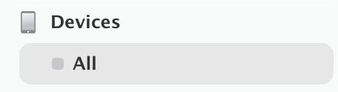
真机调试的步骤04-注册真机设备
添加真机设备

Slide 22
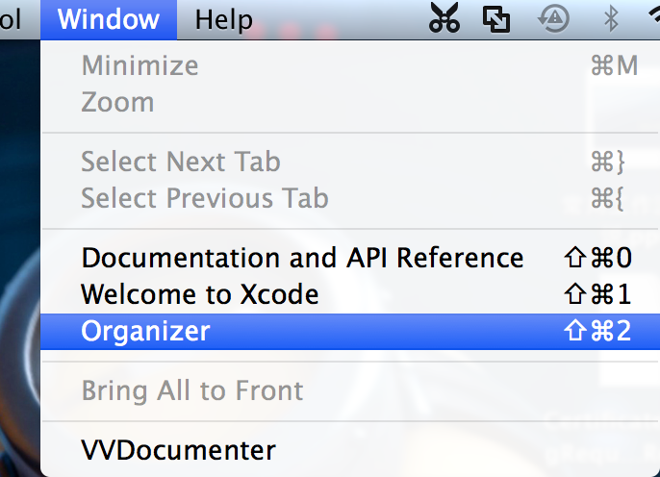
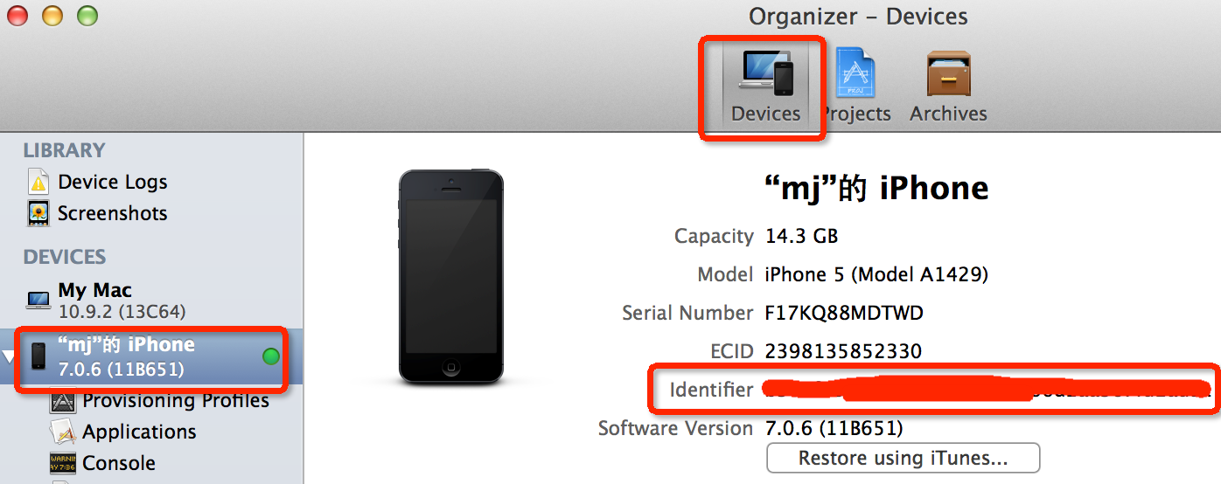
真机调试的步骤04-注册真机设备
利用Xcode查看真机设备的唯一标识（插上USB数据线）

Slide 23
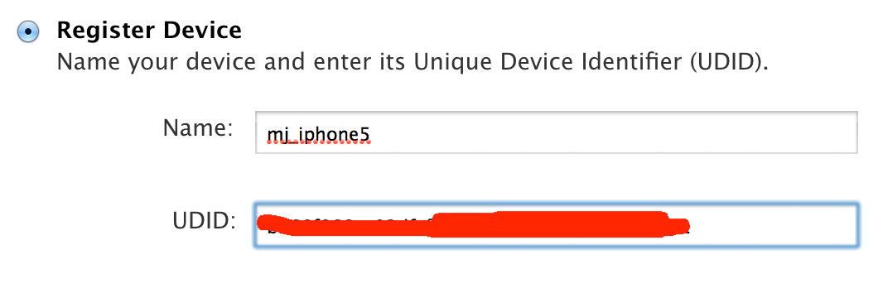
真机调试的步骤04-注册真机设备
填写设备名称和唯一标识

Slide 24
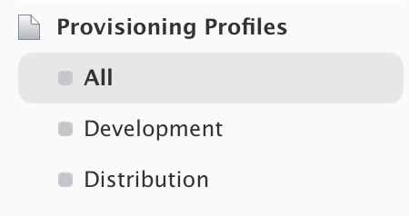
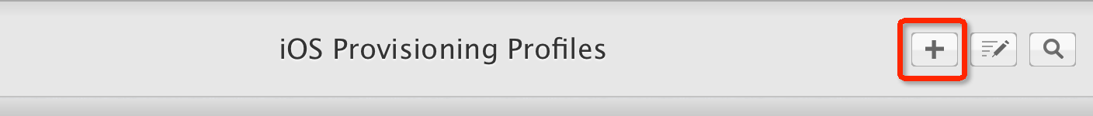
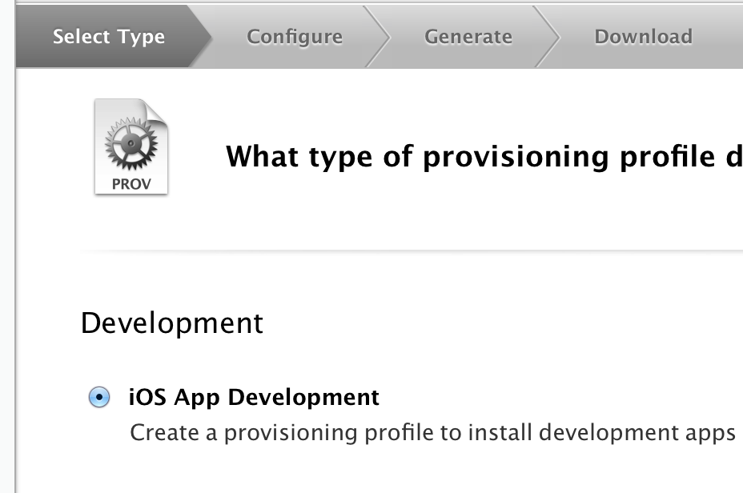
真机调试的步骤05-生成MobileProvision文件
添加MobileProvision文件

Slide 25

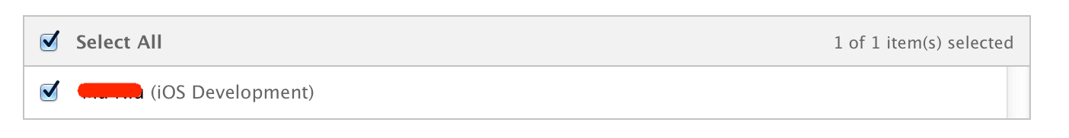
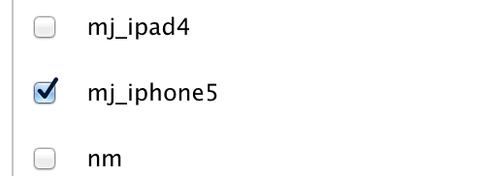
真机调试的步骤05-生成MobileProvision文件
选择App ID
选择cer证书
选择真机设备

Slide 26
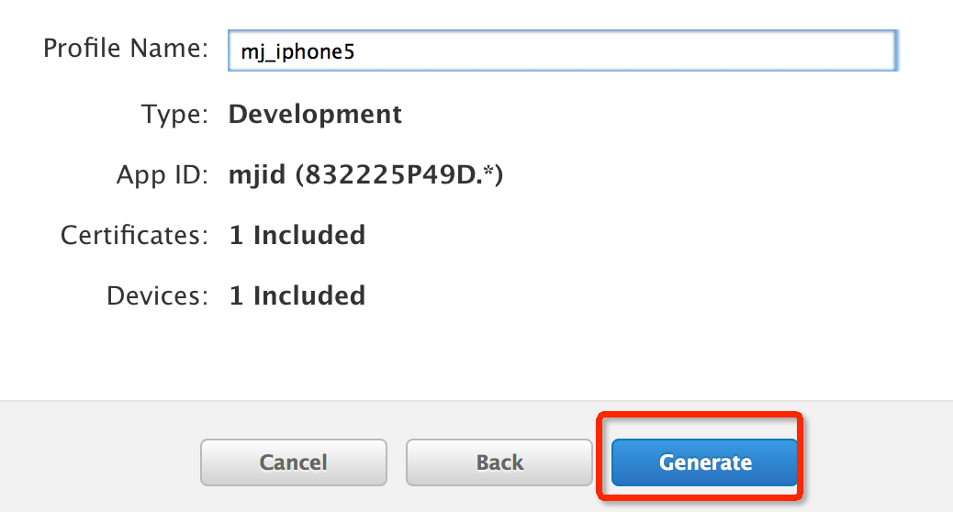
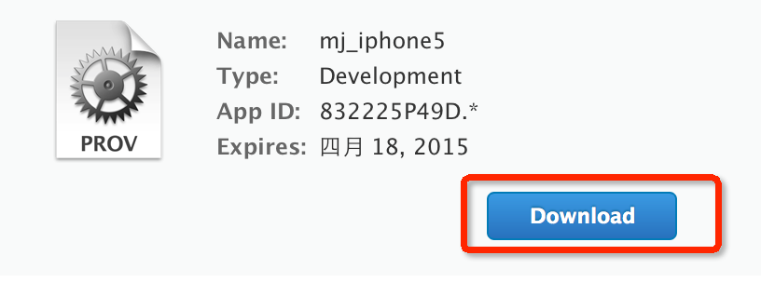
真机调试的步骤05-生成MobileProvision文件
填写MobileProvision文件名
下载MobileProvision文件

Slide 27
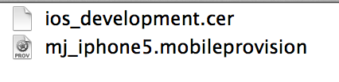
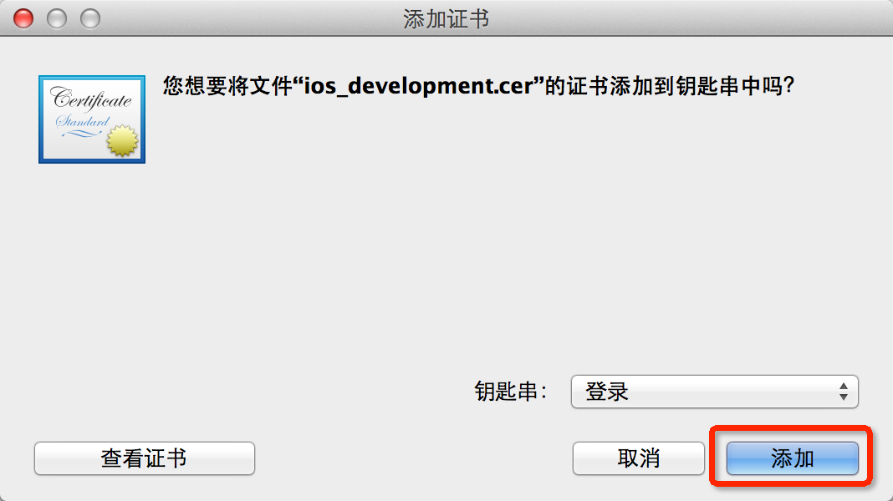
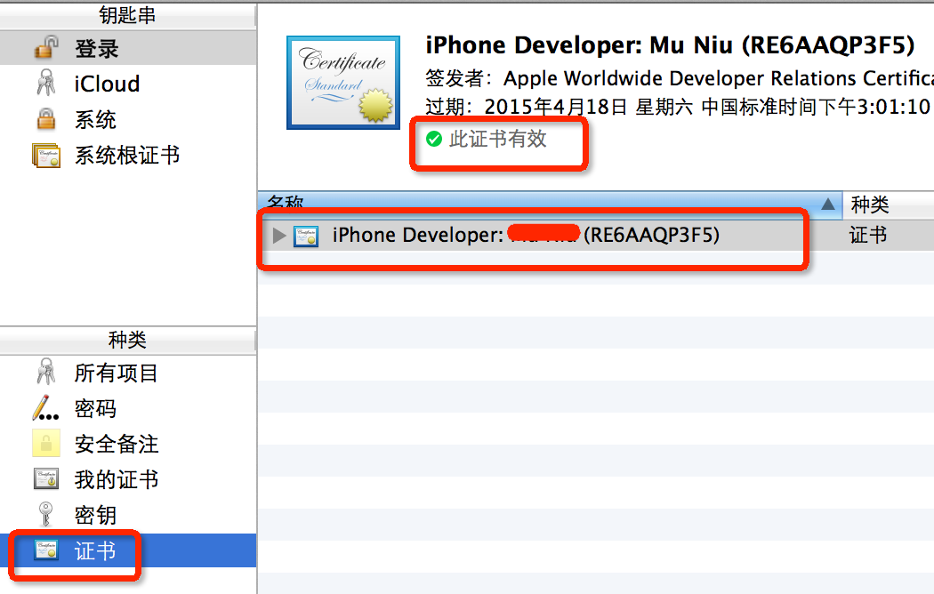
真机调试的步骤06-导入cer、MobileProvision文件
经过前面的几个步骤，已经得到2个文件
双击导入cer文件（可以打开钥匙串确认证书是否有效）

Slide 28
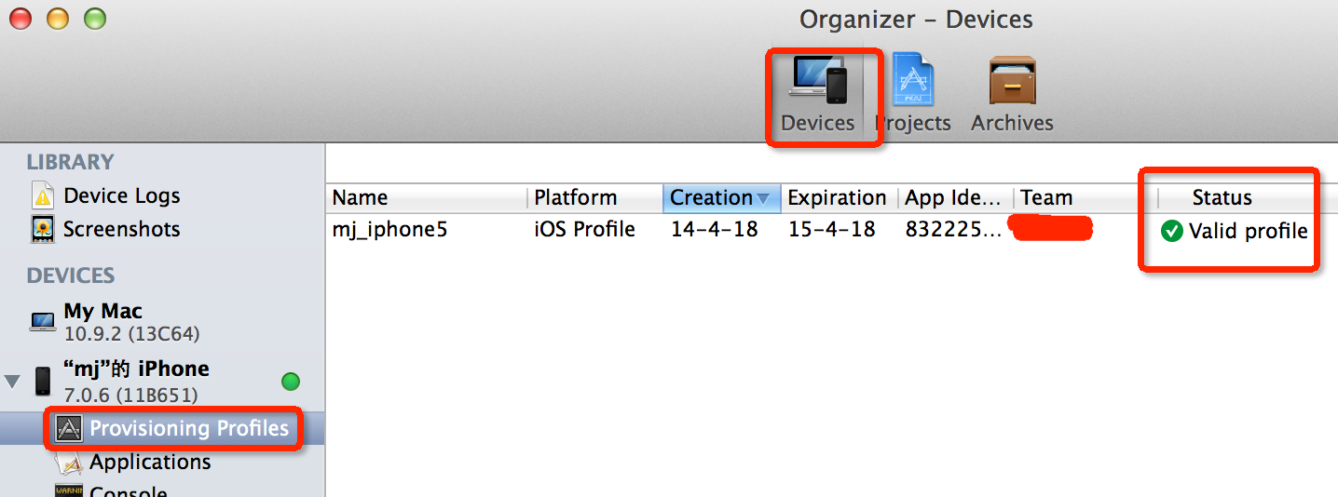
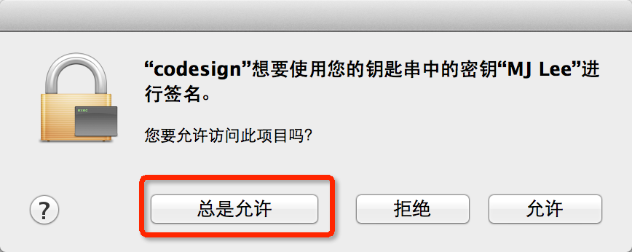

真机调试的步骤06-导入cer、MobileProvision文件
双击导入MobileProvision文件（打开Xcode、连接好真机）
打开任意程序，选择真机设别，点击运行（第一次运行会出现右图）

Slide 29
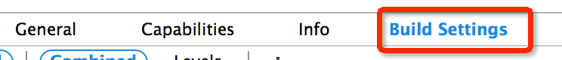
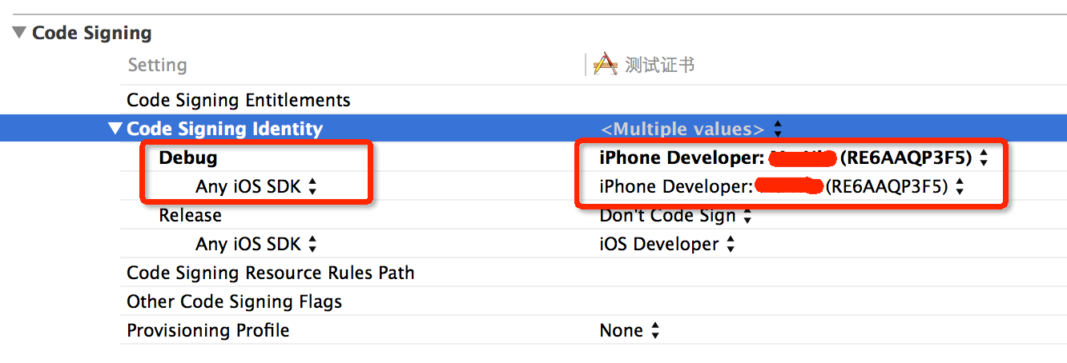
替换旧的调试证书
有时候需要把项目里面配置的旧调试证书换掉

